Slide 1
부울경 3반 1조 관통 프로젝트 FINAL 발표 PPT
팀장
☆우미경★
그냥 팀원
장수영

Slide 2
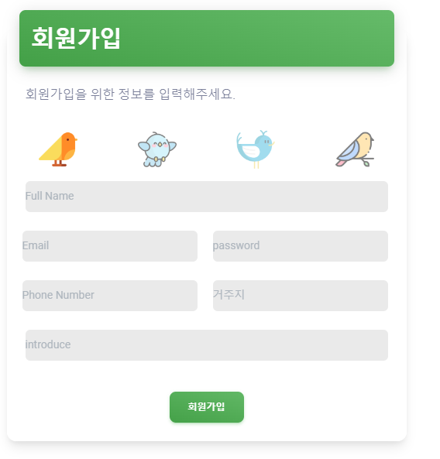
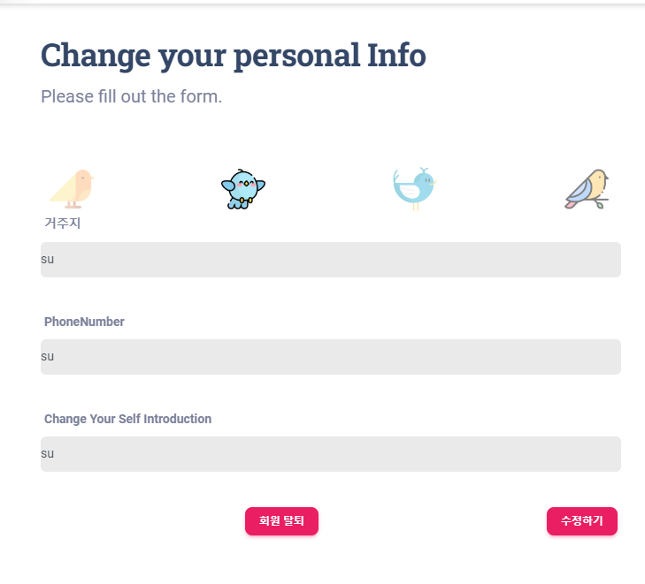
회원가입
원하는 프로필 선택 기능
회원 수정 페이지에서 수정 가능

Slide 3
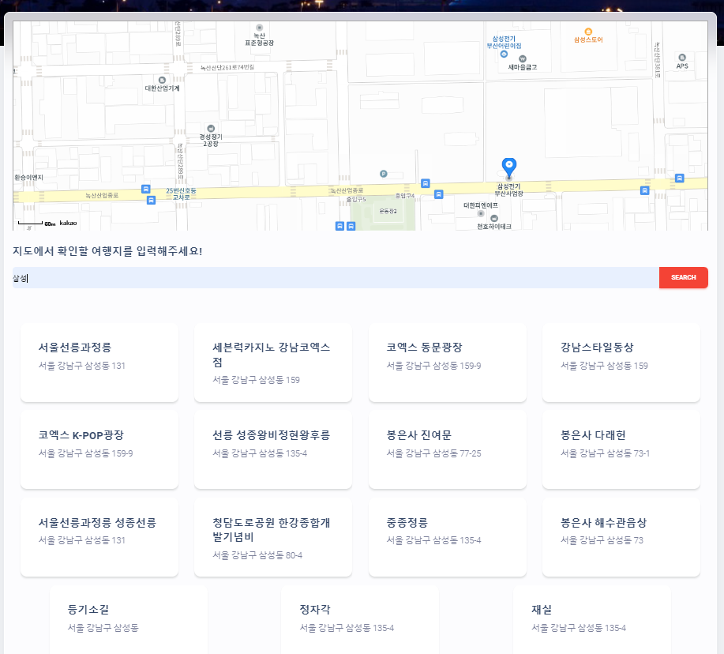
맵 & 여행지
wow!
검색 – 모두 가능
북마크 – 로그인 해야 가능
디테일 확인을 위한 드롭다운
여행지를 지도에 표시

Slide 4
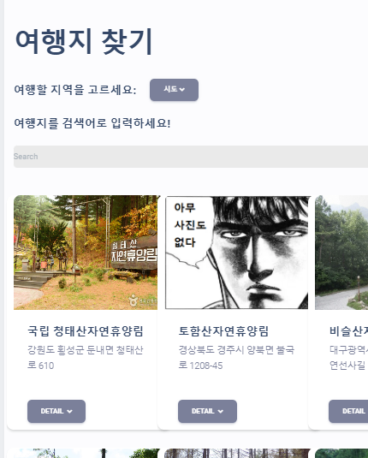
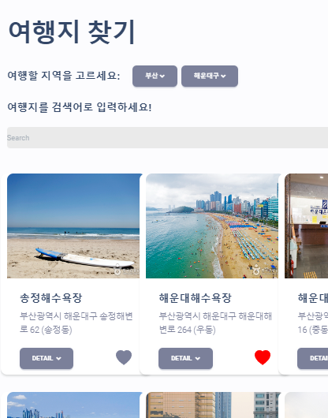
로그인 전 후의 여행지 찾기 기능

Slide 5
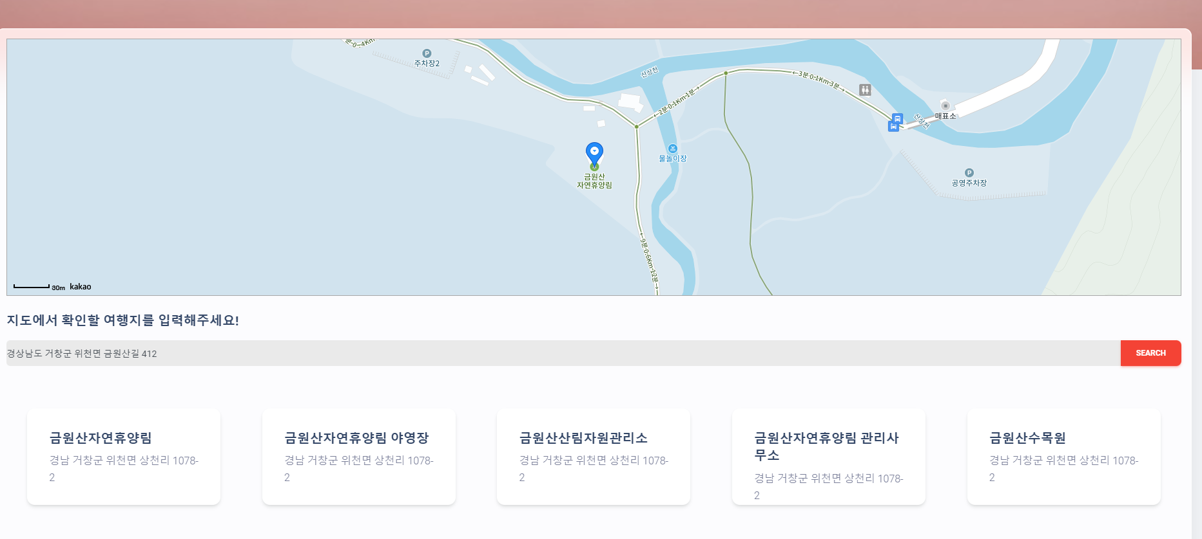
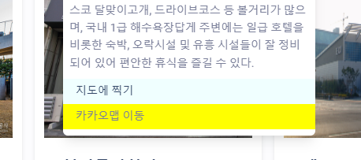
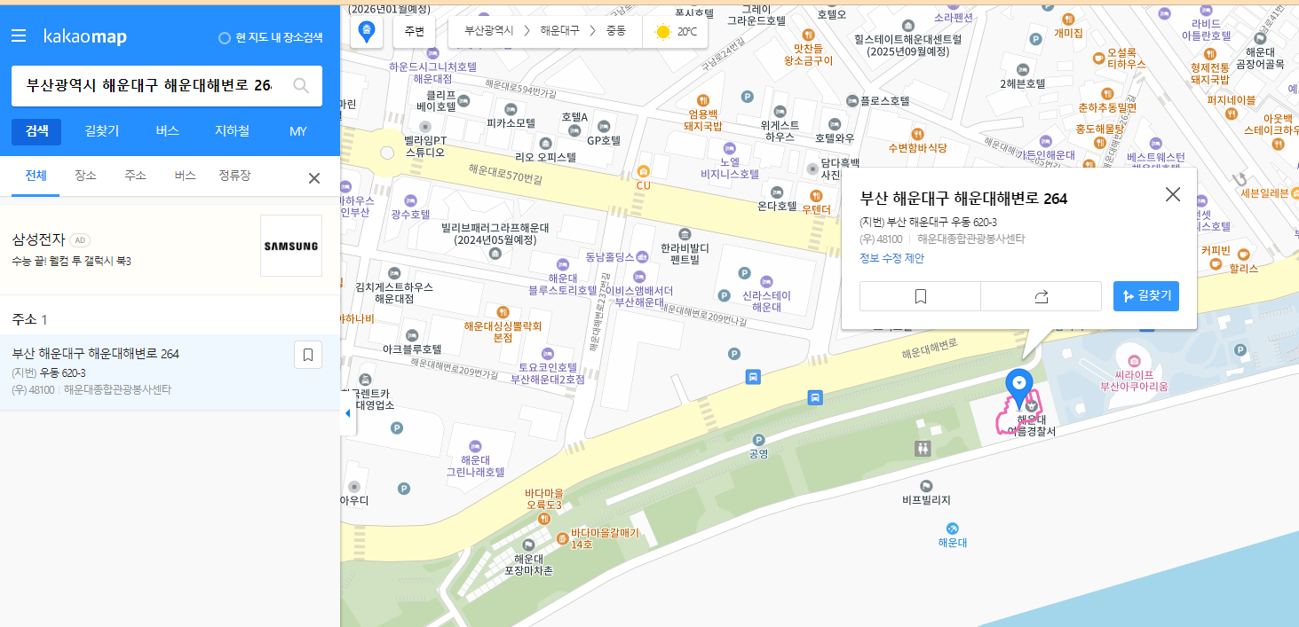

Slide 6
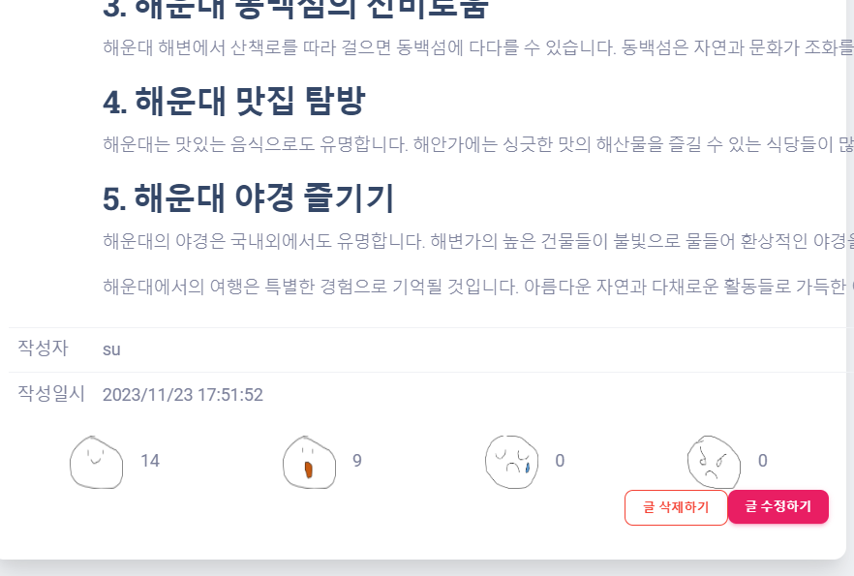
게시판
반응 추가

Slide 7
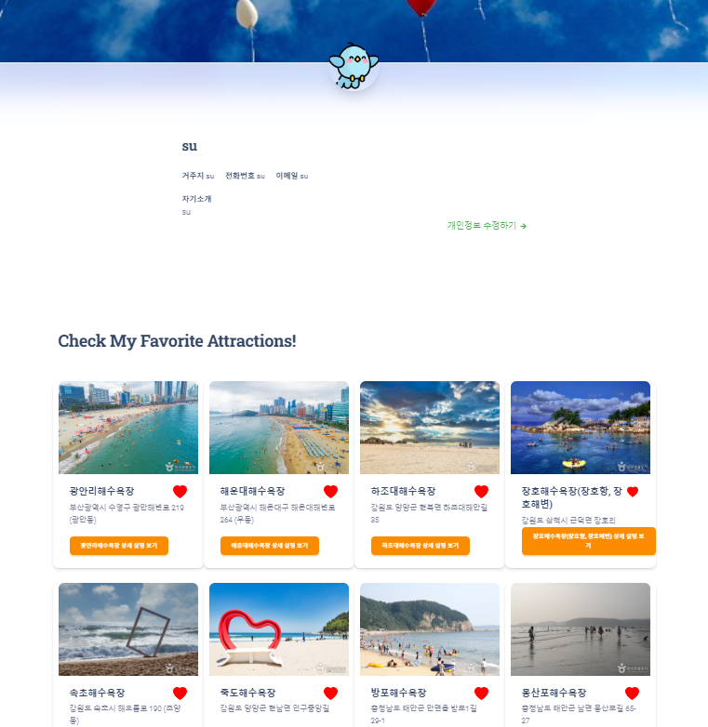
개인페이지
개인 페이지에서 북마크 보고
삭제 가능

Slide 8
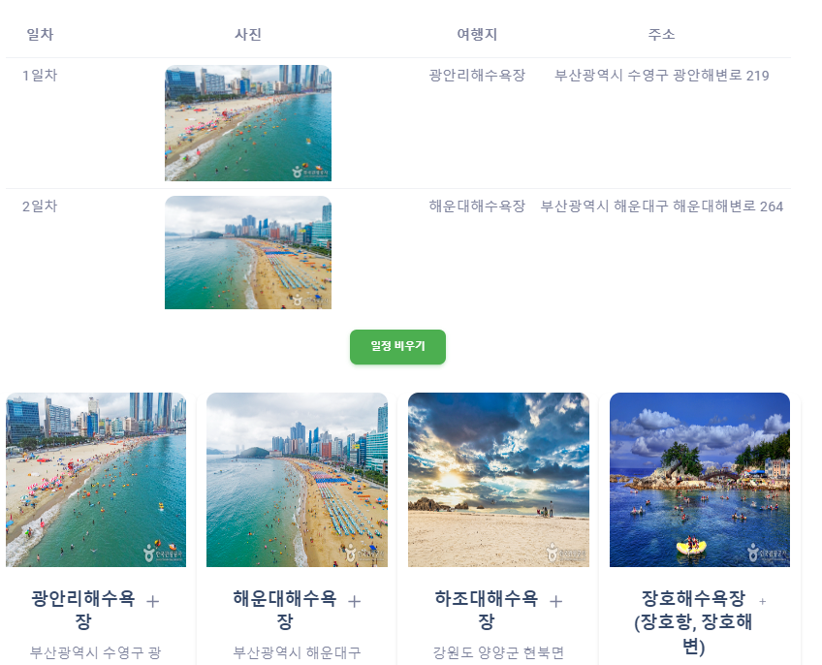
계획 페이지
좋아요한 여행지로 계획
하루에 하나씩 중복 가능

